Slide 2

Future
Architecture
WEB
HTTP/HTTPS/FTP
WRITE
WEB クローラー
そのたシステム
WRITE
READ/WRITE
READ/WRITE
READ/WRITE
MQ・
タスクスケジューラ
DB・ストレージ
ログ・監視・検索
REQUEST / RESPONSE
READ/WRITE
READ/WRITE
WRITE
SPEC解析

Slide 3
Future
Architecture
WEB
HTTP/HTTPS/FTP
WRITE
WEB クローラー
そのたシステム
WRITE
READ/WRITE
READ/WRITE
READ/WRITE
MQ・
タスクスケジューラ
DB・ストレージ
ログ・監視・検索
REQUEST / RESPONSE
READ/WRITE
READ/WRITE
WRITE
SPEC解析

Slide 4
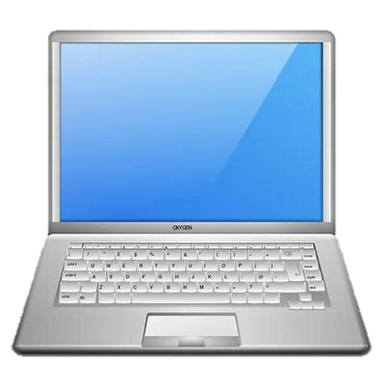

Now
Architecture
Internet
HTTPS
Request/Response
Login/Authenticat
w3id sso
Identity
Frond End Web Site
Bluemix/Node.js
Micro Services
Bluemix/Api Connect
PostgreSQL
Bluemix/K8S

